Slide 1
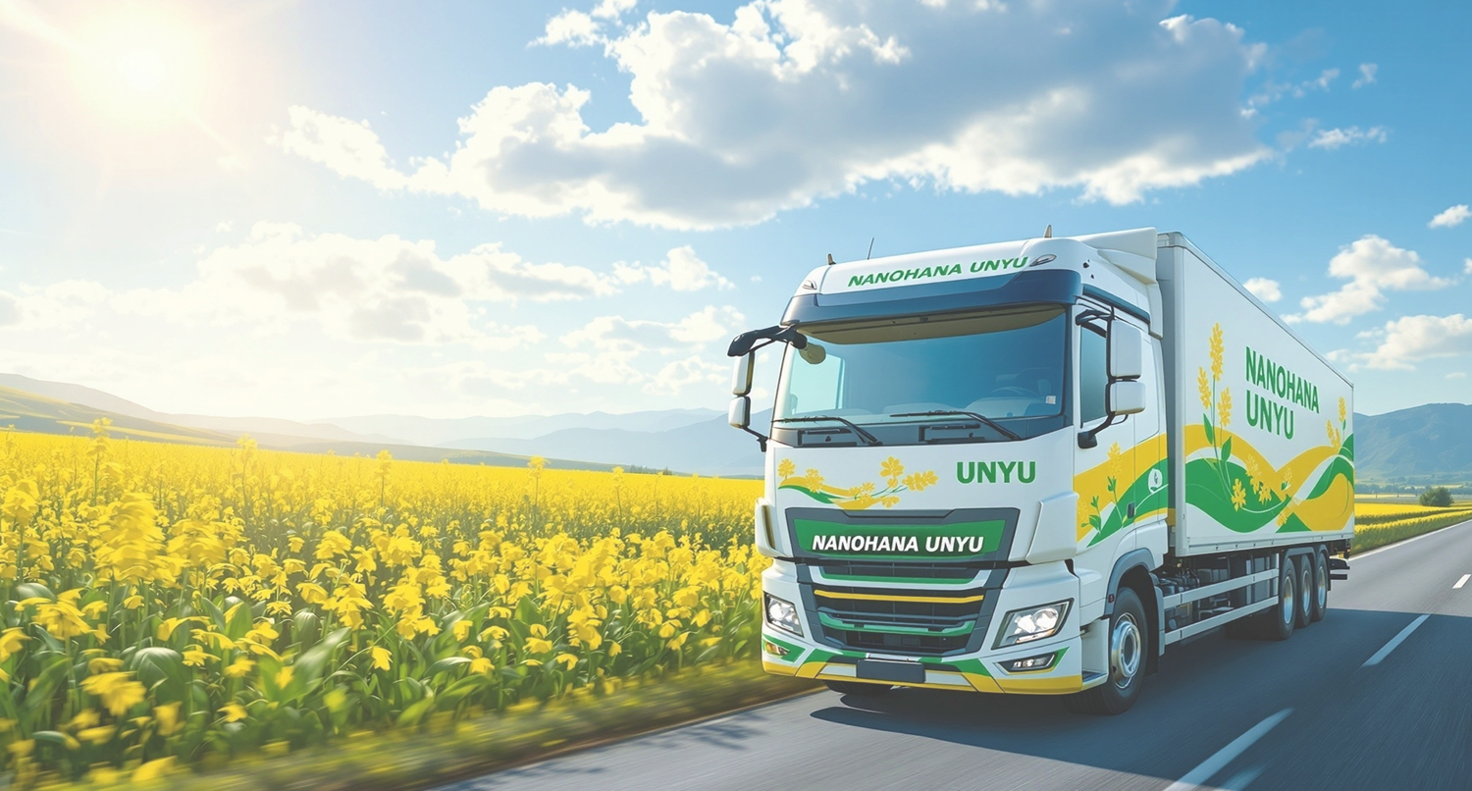
経営戦略会議
～太陽総合商事 TOBに対する方針～
2025年 11月30日 菜の花運輸株式会社

Slide 2
エグゼグティブサマリー
推奨決議事項
特別委員会は、MBOとホワイトナイトのスキームを
融合させた承認を推奨します
1
MBO価格7,700円は複数手法で算定された公正価値の範囲内
2
ハイブリッドMBO構造（KKR 70% / SG HD 26% / 経営陣 4%）は経営改革とシナジーを両立
3
成長投資954億円に裏付けられた実現可能な事業計画
4
太陽総合商事TOB（5,400円）を価格・戦略性で明白に上回る
5
手続き的公正性を確保し全ステークホルダーにメリット
株主総会における本スキームの賛成を推奨します

Slide 3
経営会議にあたり
お客様の繁栄と幸せを“運ぶ”
お客様の繁栄と幸せを“運び続ける”
今回のTOBを受けて私は改めて菜の花運輸の経営について考えました。
結果改めて経営陣がこの社是に込められた意味を問い直し、「お客様の繁栄と幸せを運ぶ」会社であることはもちろん、
これからも「運び続ける」存在への進化しなくてはならない時期にあると覚悟を持ちました。
今回のTOBに対する私の答えは、運び続けるすなわち持続可能な企業としてほかならぬお客様・つまりすべてのステークホルダーの繁栄と幸せのための戦略です。

Slide 4
アジェンダ
エグゼクティブサマリー 01
KPIダッシュボード 02
施策別詳細レポート 03
新規施策の進捗 04
競合・市場動向 / ポジショニング分析 05
課題抽出・優先度設定 06
来月の方針・具体的アクションプラン 07
予算計画・期待ROI 08
リスクと対策 09
質疑応答 / 追加検討事項 10
INDEX

Slide 5
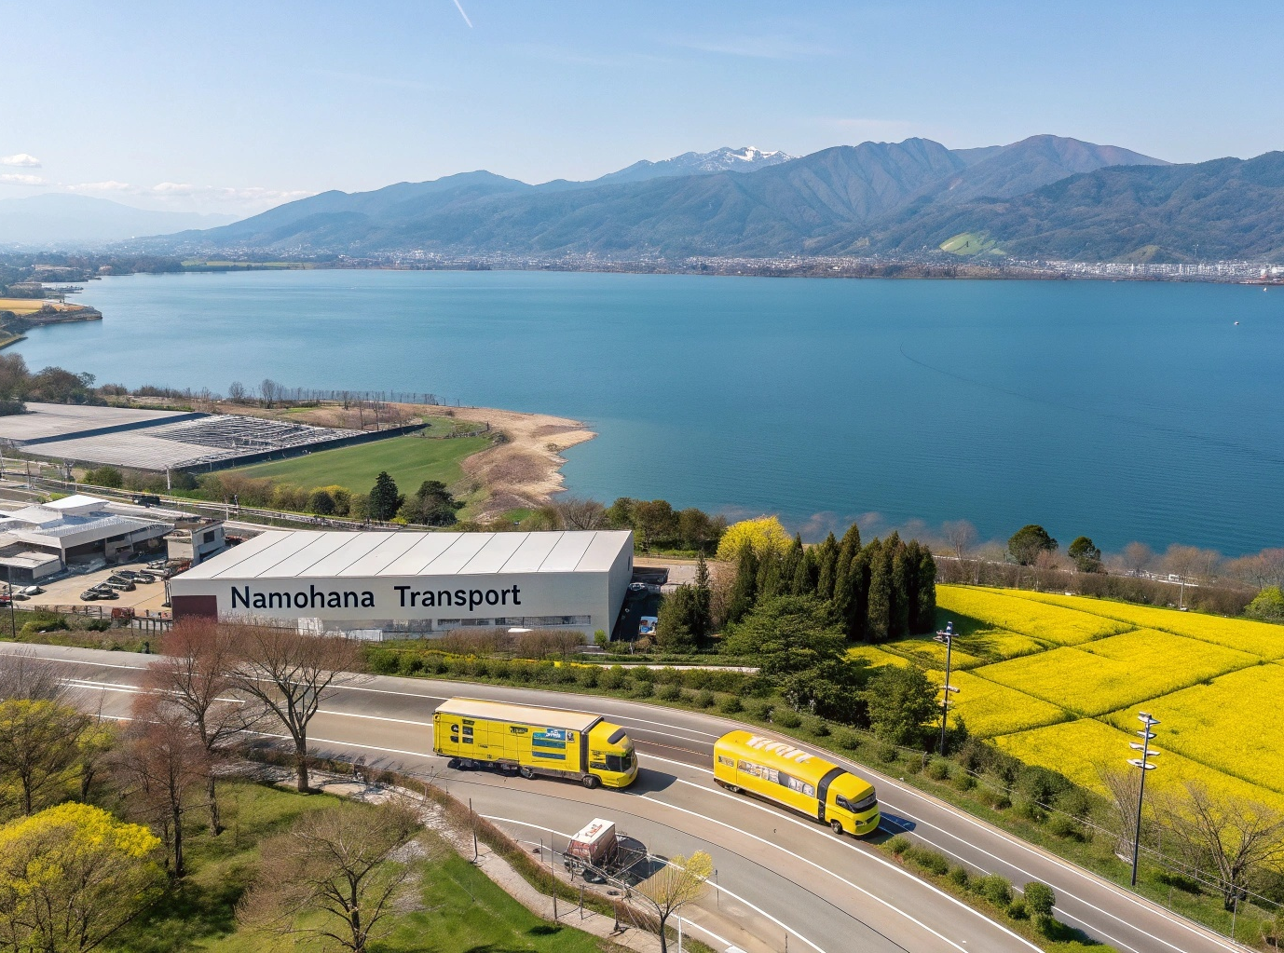
当社状況 ーTOB評価と結論ー

Slide 6







菜の花を取り巻く外部環境
小口多頻度化
業界再編の波
DXへの対応
・EC拡大と消費者ニーズ多様化 ・過去30年間で貨物1件あたりの平均重量が 約3分の1に減少、一方で物流件数は倍増
・日本の物流業界では一部大企業を除き DX推進が大幅に遅延
・規模の経済、ネットワーク統合、 人材確保、デジタル投資を目的としたM&Aが活発
NANOHANA
市場規模拡大
資本市場からの圧力
・東証要請基準PBR1倍未満 ・アクティビストからの資本効率改善要求
2025年〜2030年の年平均成長率： 約3.8%が見込み

Slide 7
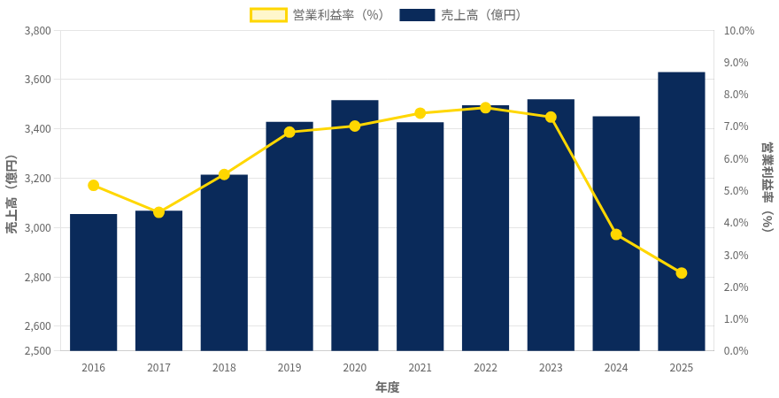
財務諸表分析：売上高営業利益率推移
売上高は微増傾向も、営業利益率が大幅に悪化
営業利益率ピーク（2022年）
営業利益率（2025年）
利益率下落幅
7.58%
2.43%
▲5.15pt

Slide 8
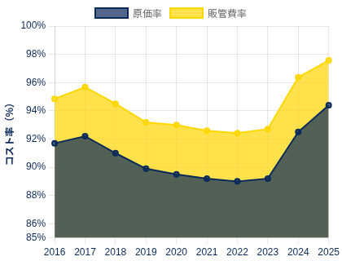
原価率・販管費の推移
2024年問題の影響や燃料費の高騰を価格に転嫁できず、原価率が上昇

Slide 9
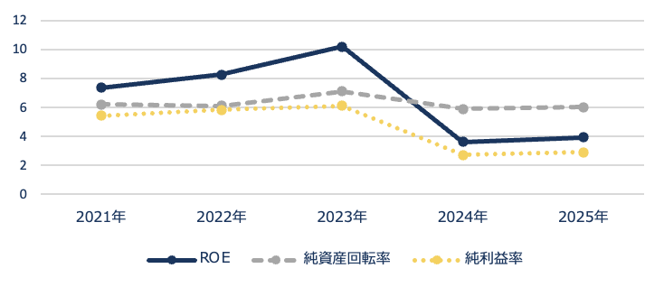
ROE構成要素分析（デュポン分析）
■ROEは減少傾向で特に純利益率が大幅に下がったのが原因
総資産回転率
財務レバレッジ
純利益率
0.60
1.74
2.89
▼-0.02pt
▲+0.01pt
▼-2.52pt

Slide 10
太陽総合商事TOB評価
株主価値および企業価値を最大化する選択肢として不適切
企業価値評価
時価総額: 2,430億円
5,400円
プレミアム: 40.9% (基準日: 2025年8月7日)
PBR（株価純資産倍率）: 約0.70倍
2
戦略面の評価
観点
評価
経営の自律性
完全子会社化により、自律的な経営判断が制限される可能性が高い
企業文化
創業75年の「地域密着×顧客第一」の企業文化が毀損されるリスク
「国内配送網の活用」という発想に留まり、高付加価値化の道筋が見えない
成長シナリオ
シナジー詳細
限定的 物流子会社との統合による生産性向上・コスト削減以外の具体策なし

Slide 11
TOBを受諾しない理由
太陽総合商事の買収提案は、菜の花運輸の本質的価値を反映していない
1
価値の過小評価
TOB価格5,400円はPBR0.70倍と過小評価
2
統合リスクと文化毀損
完全子会社化による経営の自律性損失
75年培った「地域密着×顧客第一」の文化が統合リスクに晒される
3
成長シナリオの不透明性
物流ネットワークの活用に留まり、高付加価値化の道筋が見えない

Slide 12

戦略オプション一覧
評価項目
①上場維持
②太陽TOB
③PE単独
①上場維持の自力再建
②太陽TOB受諾
③PE
単独MBO
④ホワイト
ナイト単独
価値創出力
低
四半期業績圧力
低
シナジー不明確
高
収益改善
ネットワーク
高
同業
相互補完
中
対抗TOBリスク
実行確度
中
単純統合
中
規制・現場課題
中
資本調達困難
文化継承
高
変化なし
最低
文化喪失リスク
中
財務偏重懸念
中
業界文化理解
リスク
成長停滞
構造改革遅延
株主価値毀損
文化衝突
Exit圧力
短期最適化偏重
資本不足
成長投資制約
株主価値
現状維持
3,990円
+93%
7,700円
変動幅大
TOB価格不確実
+35%
5,400円

Slide 13
非上場化の必然性
株式市場の短期圧力下では、中長期戦略を描く自由がない。
一度退場して、より強く帰ってくるための戦略的選択を行う。
中期戦略（2025-2030）実行のための時間軸確保
市場の短期圧力から解放し、抜本改革に専念
抜本的改革への経営の自由度
聖域なき構造改革と攻めの成長投資を両立する経営裁量
ステークホルダー価値の最大化
すべてのステークホルダーに「納得できる未来」を提示

Slide 14
最適解：PE×ホワイトナイトハイブリッドMBO
「守り」のPEファンドに「攻め」のホワイトナイトをかけあわせることで最強のMBOスキームを構築
菜の花
地域密着
現場力
ホワイト
ナイト
PEファンド
財務規律・収益改革の
執行力
事業シナジー・
信頼性
PE単独
ホワイトナイト単独
財務規律の徹底
不採算事業の撤退
ガバナンス強化
事業シナジーの即効性
顧客基盤の拡大
人材補完

Slide 15
PEファンドの構造的限界 -Exit圧力と短期最適化
なぜPEファンド単独ではだめなのか
PE単独は、Exit（2030年IPO）までの成長を重視。
ハイブリッドMBOは、IPO後も関与を続け、持続的成長を実現する。
それが、一般株主・従業員・地域社会への真の責任である。
PE＋ホワイトナイト(ハイブリット）
PE単独
2025
2028
2030
IPO
IPO後の関与度が
決定的な差別化ポイント
関連度の差

Slide 16
比較: PE 4社×ホワイトナイト 4社
KKR × SGホールディングスだけが全評価軸で最高評価を獲得
PEファンド比較
評価軸 | KKR | ベイン・キャピタル | CVC | カーライル
物流セクター実績 | ◎ | ○ | △ | ○
グローバルネットワーク | ◎ | ◎ | ○ | ○
オペレーション支援 | ◎ | ○ | △ | △
文化的合成 | ○ | △ | × | △
◎
○
△
×
ホワイトナイト比較
評価軸 | SG ホールディングス | セイノー ホールディングス | 日本通運 | ヤマト ホールディングス
売上規模 | ◎ | ○ | △ | ◎
シナジー可能性 | ◎ | ◎ | ○ | △
文化的親和性 | ◎ | ○ | △ | ×
ホワイトナイト適正 | ○ | △ | × | ×

Slide 17
MBO価格について
現状評価では6,800-7,700円だが、以下の3要因を加味すれば7,700円は正当:
評価手法 | 算出根拠 | 価格レンジ | TOB価格との関係
DCF法 | WACC 7.5%、 現状の低成長反映 | 6,800-7,200円 | 7,700円 PBR 1倍と成長ポテンシャル を加味すれば正当
マルチプル法 | 現状ベースEV/EBITDA 8-9x | 6,800-7,200円
類似企業法比較法 | 類似上場企業のPER/PBRベース | 6,900-7,300円
PBR法 | 純資産3,453億円、PBR 1.0倍 | 7,700円
PBR 1倍を超える正当性
①純資産評価の正常化: PBR 0.52倍 → 1.00倍へ
②2030年の成長ポテンシャル: EBITDA 314億円 → 630億円
③適切なプレミアム: プレミアム率93%（市場平均40-50%の約2倍）

Slide 18
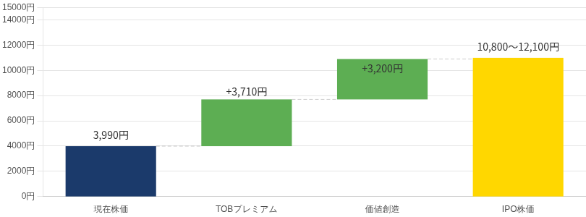
MBO採用の定量的根拠
 | 現在価格はこれ、TOBの価格はこれ、そしてIPO後の株価はこれー
現在株価（MBO前）
TOB価格（プレミアム93%）
2030年IPO株価（想定）
10,800-12,100
3,990
円
7,700
円
円
時価総額: 1,796億円
取引金額: 3,465億円
時価総額: 4,860-5,445億円
基準: 1ヶ月平均株価
2025年実施
EV/EBITDA: 10.5-11.5x
価格根拠と価値評価
IPO価格 10,000-13,000円
現在株価 3,990円
TOB価格 7,700円
評価手法
市場株価法
プレミアム
+93.0%
評価手法
DCF法
EV/EBITDA
6.3x
EV/EBITDA
11.0x
EV/EBITDA
10.5-11.5x
PBR
0.61x
内包IRR
17.8-20.1%
上昇率
+40.3-57.1%

Slide 19
戦略構造
KKR・SG
（投資・ノウハウ）
課題
施策（対課題）
コスト構造の硬直化
不採算事業の撤退
収益性の低下
高付加価値サービス展開
低水準のROE
成長投資
DX強化・ロジスティクス事業展開
コールドチェーン物流
滋賀県という創業の地での地域密着を活かす
→滋賀大学との産学連携 関西圏と中部・首都圏をつなぐという地理的条件

Slide 20
課題と戦略全体像
FY2024
FY2025～2029
FY2030
ハイブリッドMBO
①収益性の急速な悪化
売上高 4,500億円
PE（KKR)の執行力
×
ホワイトナイト(SG)のシナジー
守りの戦略
・不採算事業撤退
・拠点統合最適化
②効率性の低迷
営業利益率 7.7％
攻めの戦略
・共同配送
・物流DX
・高付加価値領域
③PBRと
企業価値の乖離
ROE 8.5％
DX・組織戦略

Slide 21
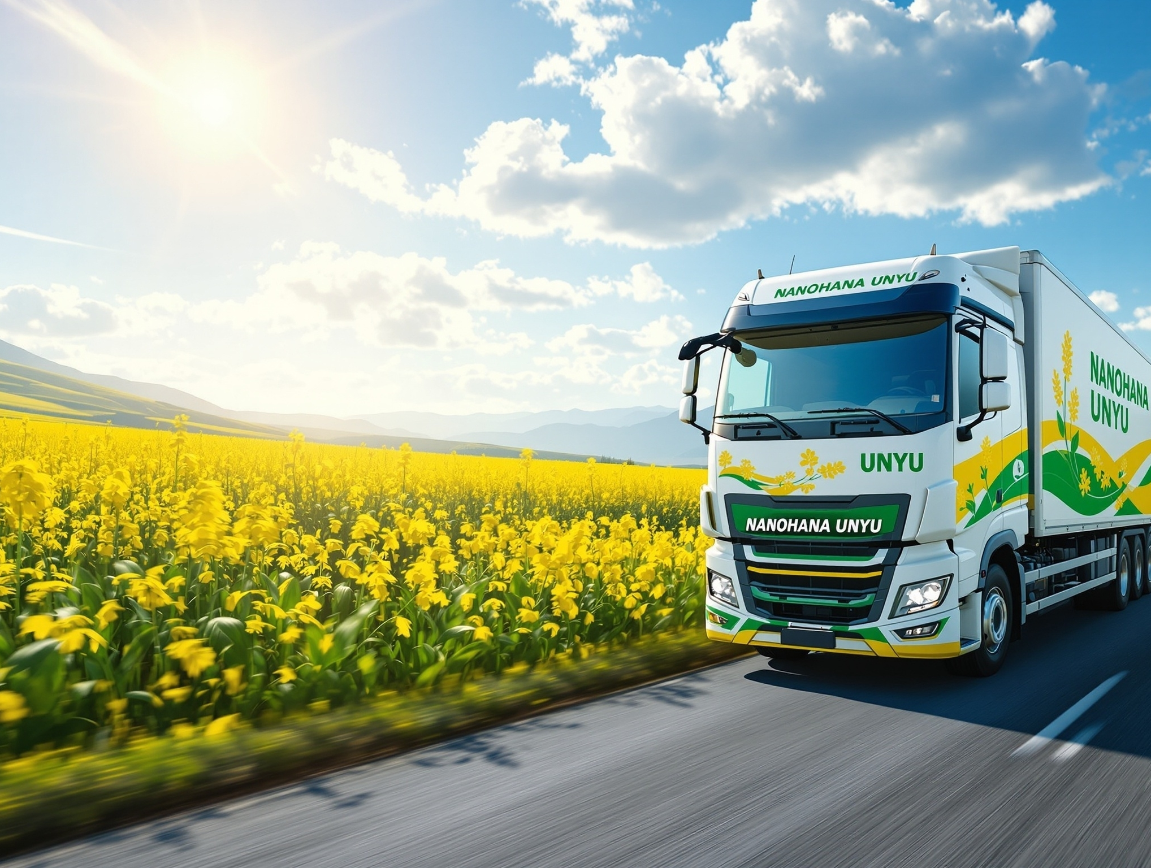
成長戦略 ー輸送改善とロジスティクスー

Slide 22




輸送事業の収益性回復 - サマリ
三本柱
DX
共同配送
モーダルシフト
AI動態管理
SG＋地域連携
鉄道・フェリー
積載率
営業利益率
投資効果
50%
→
80%
2.4%
→
7.2%
60億
→
140億
IRR 18%
2030年売上高目標: 4,525億円
「守りの輸送」から「稼ぐ輸送」へ構造転換

Slide 23








①AI動態管理システムの導入
主要改善効果
AI動態管理ダッシュボード
リアルタイム
稼働効率向上
+25%
燃料費削減
配送中
集荷中
物流拠点
配送先
▲12%
78%
65%
18分
稼働率
積載率
平均待機時間
稼働時間削減
▲8%

Slide 24












AI動態管理システム - 実装イメージ
リアルタイム動態管理
受注
受注情報をリアルタイムにシステム連携
リアルタイム動態管理ダッシュボードで全車両を可視化
需要予測
AIが積載率／走行距離／待機時間を自動算出し警告表示
AI分析で必要車両数を自動算出
各拠点の空車状況をリアルタイム可視化し横持ちを最小化
配車自動化
緊急配送依頼を最適ルートに自動割当
最適車両の自動割り当て
属人的配車からデータドリブン型運行管理へ完全移行
走行最適化
リアルタイム交通データで最適ルート選定
モニタリング
運行状況のリアルタイム監視
リアルタイムKPIダッシュボード
+20pt
▲15pt
▲10%
学習
実績データに基づく機械学習による継続的改善
積載率
空車率
待機時間

Slide 25












②共同配送モデルの構築
荷主群
燃料費
荷主A
荷主B
荷主C
▲12%
共同拠点
荷物の集約・最適化
CO₂排出量
幹線輸送
▲30%
重複ルート削減・高積載率実現
最終配送（SG＋地域中小）
契約更新率
SGホールディングス
地域中小運送
+15%
地域に適した配送網の活用

Slide 26
共同配送モデル - 成果イメージ
Before
After
W
A
B
C
D
W
共同
D
同一ルートに3社が別々に配送
共同ルート化
空車率高く非効率
積載率 1.5倍 に向上
A社トラック
B社トラック
C社トラック
共同配送
W:倉庫 D:配送先
▲18%
▲10%
30%
年間走行距離削減
ドライバー拘束時間削減
CO₂排出量削減

Slide 27



③モーダルシフト
現在 (2025)
目標 (2030)
トラック依存型
鉄道・フェリー活用型
トラック
鉄道
フェリー
▲30億円
▲2,000t
95%
年間コスト削減
CO₂排出削減
定時配送率
(約900世帯分)

Slide 28




モーダルシフト - 運用イメージ
集荷トラック
フェリー
鉄道
最終配送
滋賀
95%
▲8%
▲40%
定時性
輸送コスト
遅延率
CO₂削減：年間
2,000t
（約900世帯分）

Slide 29
実行戦略
経営直轄
輸送効率化タスクフォース
DX部門
営業部門
運行管理部門
支店50/営業所48 閉鎖
94.4% → 90%
3部門横断
海外拠点は段階的な縮小
不採算拠点
原価率改善
タスクフォース
SGホールディングスの拠点活用

Slide 30

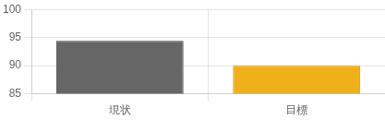
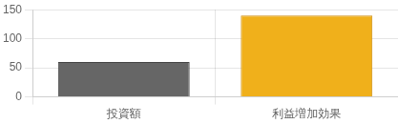




期待効果
積載率
営業利益率
50%
目標: 80%
2.4%
目標: 7.2%
50%
80%
2.4%
7.７%
+30pt
+5.3pt
原価率
投資効果
94.4%
90.0%
60億円
140億円
▲4.4pt
IRR18%
7.7%
80%
4,525億円
ESG
利益率
積載率
売上高
次世代輸送

Slide 31
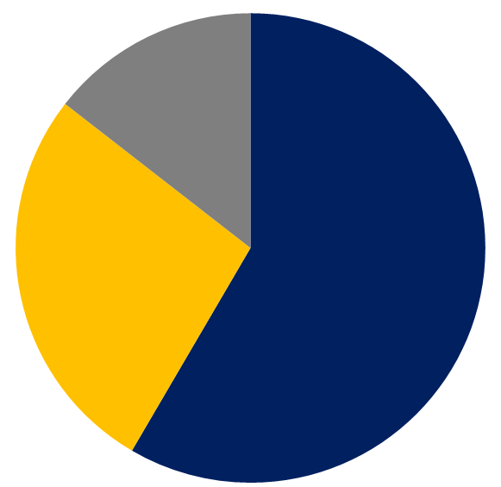
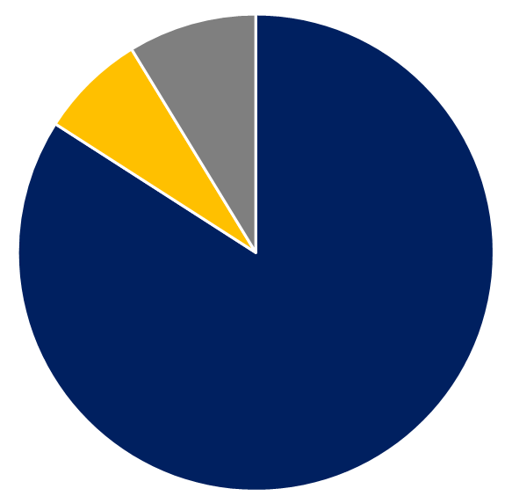
「運ぶ」から「創る」へ
輸送依存からの脱却 ー菜の花の未来を紡ぐ「第２の柱」ー
当社資産内訳
事業ポートフォリオ
ロジスティクス事業売上
7.2%
ロジスティクス関連資産
27.1%
輸送関連
資産
58.4%
一方で・・・
輸送事業
売上
84.1%
当社がもつ資産はより有効に、より効率的に活用できれば企業価値向上に繋がる。
これからの成長戦略として事業ポートフォリオの変革が求められてる。
Notes:
「輸送で成長してきた我々が、次に挑むのは創る物流です。
既存リソースを活かして、ロジスティクスを第二の成長エンジンにします」

Slide 32
「価値を運ぶ」から「価値を創る」へ
新たな事業ドメイン -ロジスティクス事業2.0-
既存ドメイン：輸送事業
新ドメイン：ロジスティクス事業​
輸送
物流
ロジスティクスサービス
安全に届ける
信頼にこたえる
流れを整える
顧客ビジネスを支える
価値を作る
顧客ビジネスを進化させる
「運ぶ」ことで信頼を築いてきた当社は、これからは「預かり・整え・届ける」ことで価値を創り 顧客のサービスそのものを共に形作るパートナーへ
Notes:
「輸送で成長してきた我々が、次に挑むのは創る物流です。
既存リソースを活かして、ロジスティクスを第二の成長エンジンにします」

Slide 33
ロジスティクス戦略の全体像
FaaS×コールドチェーン物流、2つのエンジンで事業拡大
新規事業：DtoC領域
既存を活かした新領域：BtoB領域
コールド
チェーン
フルフィルメント
シナジーを作り、成長市場かつ後発でも高付加価値で勝てる戦いに
Notes:
FaaSと冷凍物流が新領域の戦略ですが、どちらかを選ぶ話ではありません。 互いにシナジーを出す“ひとつの事業”として進化させます。
受注から配送までのFaaSに、低温管理と品質保証を重ねることで、 信頼で選ばれるロジスティクスを実現する。
この2軸でロジ事業を再構築します。

Slide 34
ロジスティクス戦略①：フルフィルメントスキルマップ
既存アセットを活かして徐々に拡張、そして「一気通貫」の物流サービスへ
ECフルフィルメントの業務範囲
商品企画
サイト設計
顧客獲得
注文受注
入荷・検品
保管
下加工
ピッキング
梱包・出荷
決済業務
返品処理
顧客対応
売上分析
必要アセット
受注システム
お
お
お
お
お
お
お
お
お
お
お
お
お
配送センター
お
お
お
お
お
お
お
お
お
お
お
お
お
オペレーショナルエクセレンス
お
お
お
お
お
お
お
お
お
お
お
お
お
配送能力
お
お
お
お
お
お
お
お
お
お
お
お
お
人材リソース
お
お
お
お
お
お
お
お
お
お
お
お
お
これｘｘｘｘ
Notes:
我々はすでに全国ネットワークと現場運用力を持っています。 新たにFaaSで“受注・倉庫・在庫可視化”の機能を加えることで、 受注から配送までをワンストップで統合します。 すでにあるものを活かしながら、サービスの幅を広げる。 これが菜の花流の“拡張による成長”です

Slide 35
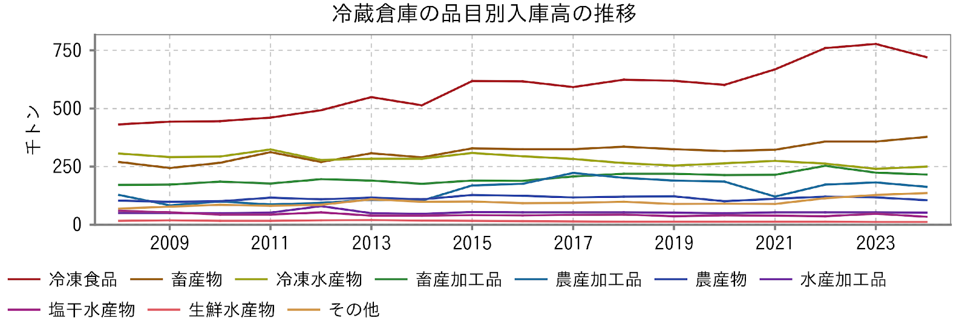
ロジスティクス戦略②：コールドチェーン物流への挑戦
「過熱」する「冷凍」市場
プレイヤーと課題
後発だが、シェア取れそう
プレイヤーと課題
後発だが、シェア取れそう
プレイヤーと課題
後発だが、シェア取れそう
拡大する需要と供給課題のギャップを見極め、シェア獲得へ
Notes:
「もう一つの軸が低温物流。
食品・医薬など、輸送時の温度管理の需要は高まっています。

Slide 36
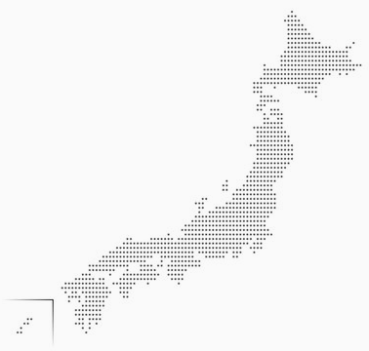
ロジスティクス戦略③：領域展開
「自前」と「連携」、徐々に拡大するコールドチェーン物流
自社配送機能の拡張イメージ
フェーズ①：BtoB主体
幹線輸送のコールドチェーン化 で近畿～中部の既存荷主の対応
SGの幹線・クール便との接続で
一部全国配送も対応
3
フェーズ②：DtoC対応開始
全国主要拠点を冷凍対応に改修 し、自社WMS/TMSでフルフィルメントサービス開始
SGの宅配冷凍ルートAPI連携、 ラストワンマイルも対応
2
1
フェーズ③：主導化
共同配送ハブとして主導、TMSや温度管理の標準化で受注拡大
SGネットワークは共同配送の下支えとして部分的活用
Notes:
「冷凍物流は参入障壁が高く、プレイヤーも少ない。
「SGを選んだのは、資本のためではありません。
ノウハウと現場を融合できる唯一のパートナー、このロジ事業で“後発でも勝つ”ための戦略です。」

Slide 37










実現に向けた推進体制
事業開発本部とロジスティクス事業本部が主体となって推進
外部事業者
KKR
SG
SaaS
HR
Ops
…
事業開発本部
MISSION
各社と連携しながらロジスティクス事業の成長戦略を担い、伴走支援する
不足アセットの獲得・既存オペレーションの効率化・仕組み開発 など
ロジスティクス
事業本部
MISSION
本部としてPL責任を持ち、ロジスティクス事業領域拡大のための推進と運用を担う
営業本部
顧客開拓
Notes:
事業開発本部がロジスティクス本部をあらゆる局面で伴走する
ハイブリッドMBOの本質的な意義はこの戦略にあり、KKRやSGとの迅速な連携体制を築きます。
必ず成功させ、菜の花の未来を描きます

Slide 38
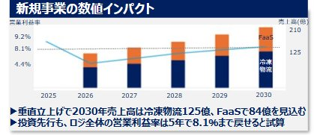
期待効果（収益インパクト）
2030年 売上＋210億円、営業利益率8.1％を維持
リスク対応
あああ
あああ
Notes:
「ロジ事業だけで売上＋210億円。
利益率も8.1％を維持。“成長の質”を変える取組です。」

Slide 39
成長戦略まとめ
WIP
２つがシナジー出てるとより考えられてる感じが出る
あと、各部門を余すことなく使うことで資産効率あげてることもアピールしたい
ハイブリッドMBOで実現する輸送改善とロジスティクス事業が互いにシナジーを生み出す
当社（菜の花​運輸）
KKR
輸送改善
ロジスティクス事業
SG
Ｘｘｘ
Ｘｘｘ
ｘｘｘ
Ｘｘｘ
Ｘｘｘ
ｘｘｘ
資産効率を高めながら利益額・利益率を向上させ、本来あるべき企業価値へ
Notes:
「ロジ事業だけで売上＋210億円。
利益率も8.1％を維持。“成長の質”を変える取組です。」

Slide 40

組織戦略 ーDXと執行体制ー

Slide 41
組織戦略
事業戦略
輸送事業の収益性改善
ロジスティクス事業での
新たな売上確保
DX化を担う
高度DX人材が不在
新たな事業領域を担う
組織の未整備
事業戦略を下支えする人材と組織の双方が不在・未整備の状態
事業戦略に実効性を持たせるために両方の整備が必須

Slide 42




組織戦略～DX人材の確保～
DX化を担う
高度DX人材が不在
滋賀県との地域密着で人材確保
滋賀県での知名度を活かし、採用が困難な高度DX人材を滋賀県で確保。
DX人材確保におけるパートナー

Slide 43

組織戦略～DX人材の確保～
DX人材確保におけるパートナー
担当：近江華氏
広報として産学連携や自治体連携について積極的に発信
社内DX推進と外部発信の旗振り役を担う
DX人材確保
自動運転実証実験
滋賀県下でのブランド確立
災害時の物流構築
次世代モビリティによるインフラ維持
地域企業との協力事例
研究検証の場確保
大学ブランドの向上
先進技術の社会実装実績

Slide 44
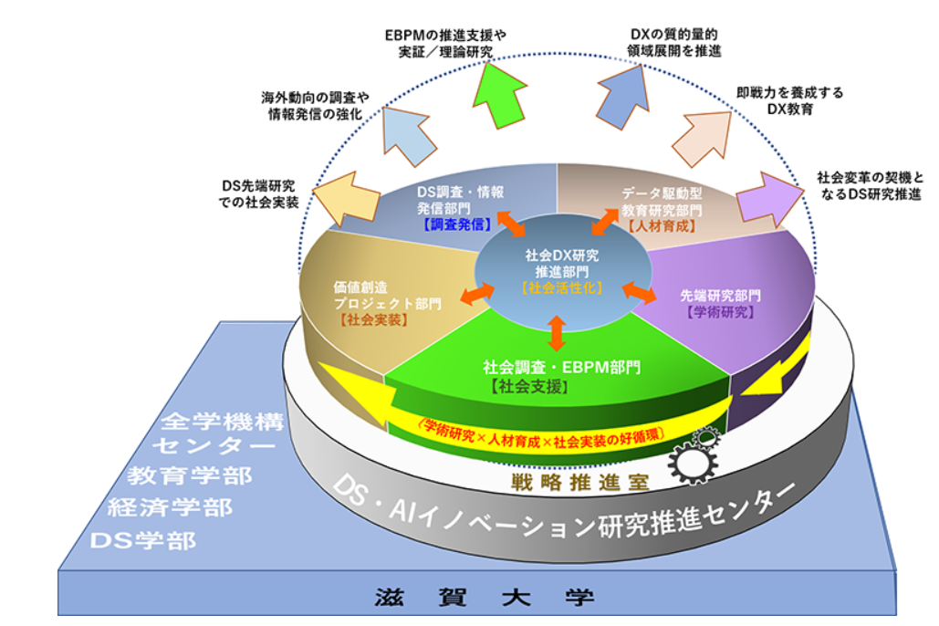
アペンディクス
データサイエンス・AIイノベーション研究推進センター
データサイエンス・AI技術の社会実装を意図
業界・ニーズ・手法などによって多様な産官学連携が可能
流通業界では菜の花運輸が初の連携事例になる（2025年11月現在）
滋賀大学データサイエンス・AIイノベーション研究推進センター HPより

Slide 45
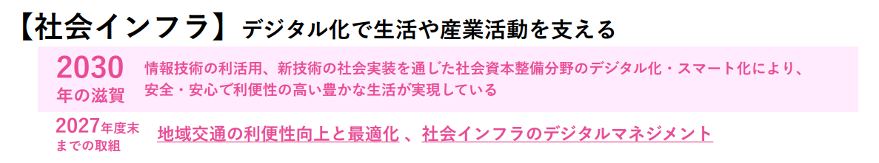
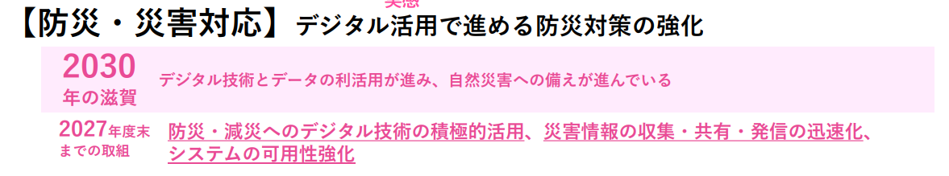
アペンディクス
第3期「滋賀県DX推進戦略」への参画
次世代モビリティ技術の活用で地域交通の効率化や脱炭素に貢献
災害時の物流ネットワークインフラの整備などを担う
スマートシティ構想での物流拠点やルートのデジタル化で街づくりと接続
滋賀県ＤＸ推進戦略改訂 より

Slide 46






組織戦略
全体構成
代表取締役会長
代表取締役社長
事業開発本部
営業本部
人員増強
輸送統括本部
人事総務本部
高度化
ロジスティクス本部
財務戦略本部
人員増強
高度化
全社的なDX化によって輸送事業の省人化を実施
営業部門の効率化によって大幅な人員削減を断行
人事総務本部
DX人材の活用とは既存社員の配置転換と再教育で中心的な役割

Slide 47
組織戦略
新たな事業領域を担う
組織の未整備
DX人材の採用から戦力化までの一貫した人事組織戦略と既存社員への変革の意識づけを徹底
会社のDX化と効率化への妥協なき姿勢を内外に示し、ブランディングまで一貫した組織戦略を描く
人事総務本部
既存社員の再配置のためのDX教育を実施し、変革する従業員のロールモデル提示
DX人材の活躍のための組織設計・制度設計を行い会社の変革を可視化
産学官連携の取り組みを多層的に発信する戦略的広報で社内外でのブランディングに寄与する

Slide 48
組織戦略
新たな事業領域を担う
組織の未整備
KKR・SGによる投資とMBO時の企業価値向上を見据え、ステークホルダーとのコミュニケーションを重視
企業価値向上のために必要な戦略を財政面で下支えし、投資家との意思疎通を図る
財務戦略本部
MBO時に確実は企業価値の向上がなければKKR・SGによる投資やシナジーは引き出せないことを認識し、MBOからが逆算した財務戦略の策定
KKR・SGのコミットで複雑になるであろう株主間のコミュニケーションを一手に担い成長戦略が画餅でないことを明確にする役割

Slide 49
組織戦略
新たな事業領域を担う
組織の未整備
輸送事業の効率化によって生まれる
余剰人材を注力部署へ再配置
従業員の雇用を守る方針を堅持するも、全社的な人事戦略を実施し従業員にも変化を求める
輸送統括本部
ロジスティクス本部
営業本部
事業開発本部
戦略実施によって発生する省人化部署から強化すべき部署へ再配置
評価制度や研修制度含めた改革で成長への土壌を創り出す

Slide 50







全体ロードマップ（2025－2031）
基盤構築2025-2026
成長加速2027-2028
IPO準備2029-2030
安定成長2031+
M&A実行（500億円）
ESG投資（300億円）
IPO実行
地域補完型物流企業の買収
EV300台/年導入、再エネ
株価1.0〜1.3万円水準
DX展開（200億円）
ガバナンス再設計
第二成長戦略始動
既存収益改善
TMS/WMS導入完了
独立取締役過半数化
グローバル展開検討
新規事業立上げ
財務体質強化
長期安定成長
ロジスティクス事業参入
ND/EBITDA 1.79x
KPI
物流業界上位3社入り
KPI
KPI
営業利益率 5.5%
営業利益率 7.2%
営業利益率 8.5%
営業利益率改善施策
EBITDA 510億円
EBITDA 630億円
2026
200→180拠点50%→65%
EBITDA 700億円+
拠点統合・積載率向上
2028
2031+
2030
価格転嫁強化
サーチャージ導入率80%
KPI
営業利益率 4.0%
EBITDA 410億円
価値創造ブリッジ
2025年
TOB価格
Exit価値
3,465億円
基盤構築
成長加速
IPO準備
2030年
5,440億円
MBOによる実行スピード向上
組織変革
意思決定
投資実行
5倍規模
2倍迅速
4倍柔軟
3倍速い
戦略実装

Slide 51





菜の花運輸 ハイブリッドMBO提案 - JBCC本選
全体ロードマップ（2025-2031）
狙い
基盤構築2025-2026
成長加速2027-2028
IPO準備2029-2030
安定成長2031+
6年の価値創造シーケンスを視覚化
既存収益改善
M&A実行（500億円）
ESG投資（300億円）
IPO実行
営業利益率改善施策
地域補完型物流企業の買収
EV300台/年導入、再エネ
株価1.0〜1.3万円水準
拠点統合・積載率向上
DX展開（200億円）
ガバナンス再設計
第二成長戦略始動
基盤構築（Year 1-2）
200→180拠点、50%→65%
TMS/WMS導入完了
独立取締役過半数化
グローバル展開検討
成長加速（Year 3-4）
価格転嫁強化
新規事業立上げ
財務体質強化
長期安定成長
サーチャージ導入率80%
ロジスティクス事業参入
ND/EBITDA 1.79x
物流業界上位3社入り
IPO準備（Year 5-6）
KPI
KPI
KPI
KPI
営業利益率 4.0%
2026
営業利益率 5.5%
2028
営業利益率 7.2%
2030
営業利益率 8.5%
2031+
安定成長軌道（Exit後）
EBITDA 410億円
EBITDA 510億円
EBITDA 630億円
EBITDA 700億円+
Exit時EBITDA
630億円
価値創造ブリッジ
IRR 17.8〜20.1%
2025年
基盤構築
成長加速
IPO準備
2030年
3,465億円
5,440億円
TOB価格
Exit価値
MBOによる実行スピード向上
意思決定
投資実行
組織変革
戦略実装
3倍速い
5倍規模
2倍迅速
4倍柔軟

Slide 52
新ガバナンス体制（MBO直後→IPO直前）
構造改革はKKR、事業改善はSG、文化・地域は経営陣と役割を明確にすみわけ、三者の強みを活かしつつ意思決定の複雑さを回避する設計がハイブリッドMBO成功の鍵となる
MBO直後（2025-2029）
IPO直前（2030）
KKR
KKR
KKR
SG
独立
KKR
KKR
SG
経営陣
経営陣
PE取締役
PE取締役
PE取締役
シナジー
担当
社外取締役
PE取締役
PE取締役
シナジー担当
CEO
CFO
独立
経営陣
経営陣
経営陣
独立
独立
社外取締役
社外取締役
社外取締役
CEO
CFO
COO
ガバナンス特徴
ガバナンス特徴
●
構造改革はKKRが主導
●
●
独立社外比率を適切に維持
SGは事業シナジー担当
●
●
経営陣の継続性を確保（CEO・CFO）
監査・指名・報酬の各委員会を設置
●
●
KKRの席数縮小（段階的Exit）
報酬委員会は独立社外が主導
●
市場基準のガバナンス体制に移行

Slide 53
新ガバナンス体制：意思決定フロー
白川CEO
白川
CEO
KKR
構造改革
SG
事業収益性改善
現経営陣
企業文化・地域
KKR
経営陣
意思決定の仕組み
期待される効果
●
構造改革はKKR主導、事業シナジーはSG主導で白川CEOへ提案
●
迅速性と透明性の両立：CEOが決裁権を持ち 即断即決
●
責任所在の明確化：各提案の責任元が明確で議論が建設的
●
共同同意事項（SHA）：
資本政策・大型投資・拠点売却・再上場等
●
ボトルネック防止：複数レイヤーを経由せず直接CEOへ
●
情報リングフェンス： 競争法配慮で情報遮断、KPIベースで連携
●
監督と執行の分離：取締役会は監督機能、
執行はCEOが主導
●
利益相反対応：
独立委員会による審議（監査・指名・報酬）

Slide 54
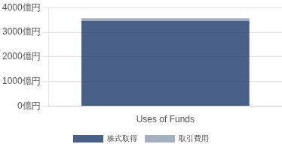
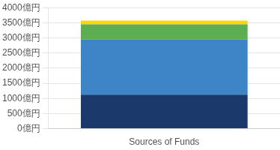
Sources & Uses（3,569億円）
Uses of Funds
Sources of Funds
Total: 3,569億円
Debt
KKR
SG
Mgmt
優先株
Debt Structure
Equity Structure
金利・優先株設計
Net Debt:
1,124億円
Total Equity:
2,445億円
All-in金利:
~2.2%
Term Loan:
1,050億円
KKR (74.6%):
1,823億円
RCF:
70億円
ヘッジ構造:
70% IRS固定
+ 30%キャップ
SG (20.4%):
500億円
ND/EBITDA: 5.0x
Mgmt (5.0%):
122億円
優先株の特徴:
ICR: 2.6x
優先株（SG向け）: 150〜200億円
• 無議決権
メザニン: なし
• 配当繰延可
• IPO時に転換

Slide 55

投資家リターン（KKR）
項目
金額
備考
初期投資
1,823 億円
エクイティ出資（74.6%）
Exit時価値
3,640 〜 4,060 億円
2030年IPO想定
（EV/EBITDA 10.5-11.5x）
中間リターン
500 億円
配当・資本払戻し（累計）
総リターン
4,140 〜 4,560 億円
Exit時価値 + 中間リターン
MOIC
2.27x 〜 2.50x
総リターン ÷ 初期投資
IRR
17.8% 〜 20.1%
6年投資期間（2025-2030）
リターン構造の特徴
MOIC 2.3-2.5xは物流業界PEとして上位25%水準
成長投資1,000億円超でもEBITDA倍増を実現
IRR二桁台半ば（17-20%）の堅実な設計
リターンの8割がExit時価値で、確実性が高い
対抗TOB耐性: 追加+10%/+20%（8,470円/9,240円）でもKKR単独で対応可能
IRRが16-18%程度に低下するのみ

Slide 56
SGのリターンと出口戦略 — 戦略的パートナーシップの継続
SGを単なる投資家ではなく事業共創の長期パートナーと位置づけ、KKR・創業家・SGの三者協業によりFaaS×低温物流の成長拡大とIPO後も続くシナジー最大化を実現する。
項目
内容
SGの投資リターン
エクイティ出資額: 約200億円（持分比率15%） IPO時予想IRR: 18.5〜21.2%（KKR同等水準） キャピタルゲイン: 約190〜230億円（2.0〜2.2倍）
SGの出口戦略
基本戦略: IPOを主要Exitとするが、柔軟なオプションを保持
株式売却オプション: 全株売却 or 一部売却＋戦略的持分維持 段階的Exit: IPO後も一定期間
（2〜3年）は一定株式を保持し、業務提携を継続
IPO後の関係性
業務提携契約: 5〜10年の長期業務提携契約を締結（FaaS・低温物流） 低温物流協業: SGの低温ノウハウ・ネットワークの継続活用 合弁会社: ロジスティクス事業（関西圏低温FaaS）で合弁会社設立の可能性
Win-Winの関係
菜
菜の花運輸のメリット
SG
SGのメリット
菜の花モデルを全国展開する基盤確保
高いIRR（18.5〜21.2%）での投資リターン
関西圏でのFaaS×低温物流の即時展開
関西圏物流ネットワークの強化（隣接地域）
SGのEC物流・低温物流ノウハウを獲得
EC物流・低温物流での提携関係から継続収益

Slide 57
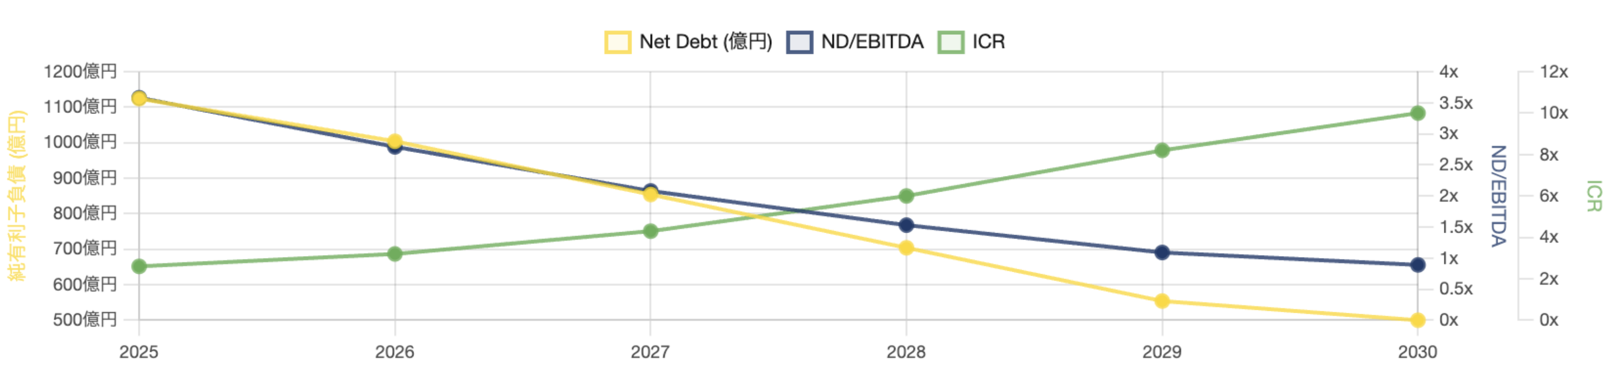
デレバリングロードマップ
価格・スピード・確実性: Net Debt1,124億円スタート、年間返済120-150億円、6年でIPO適格水準(ND/EBITDA 0.89x)を達成
年度
EBITDA
元本返済
Net Debt
ND/EBITDA
ICR
2025
314億円
—
1,124億円
3.58x
2.6x
2026
360億円
120億円
1,004億円
2.79x
3.2x
2027
410億円
150億円
854億円
2.08x
4.3x
2028
460億円
150億円
704億円
1.53x
6.0x
2029
510億円
150億円
554億円
1.09x
8.2x
2030
560億円
借換
500億円
0.89x
10.0x+
赤信号ルール
ICR < 2.5x またはND/EBITDA > 5.0x
→ 追加借入禁止

Slide 58
対抗TOB防衛バッファと第三者委員会対応
対抗TOB 8,000円や第三者委員会による8,500円への引き上げにも十分対応可能。ハイブリッドMBOの潜在的企業価値（15,600円）は、いずれの想定も大きく上回る。価格交渉の余地を確保しつつ、最終的な企業価値は成長ポテンシャルで決まる。
EBITDA改善合計: +550億円 → 企業価値創造: +5,500-6,000億円
価格ステップと防衛バッファ
TOB価格
対抗TOB想定
第三者委員会評価
2030年潜在価値
7,700円
8,000円
8,500円
15,600円
プレミアム率93%
+3.9%
+10.4%
+103%
時価総額3,465億円
時価総額3,600億円
時価総額3,825億円
時価総額7,020億円
MBO特有の価値創造 +300億円
KKR×SGのシナジー +250億円
構造的硬直性の解消: +150億円
グローバルネットワーク: +150億円
長期投資の実行: +100億円
共同配送シナジー: +100億円
迅速な意思決定: +50億円
四半期圧力から解放、拠点統合加速、DX投資200億円、稟議プロセス刷新
KKRのグローバル知見・顧客基盤、SGとの拠点共同利用、物流ノウハウ共有

Slide 59



MBOが三方良しの理由
ハイブリッドMBOの三方良しの実現は「短期株主価値」と「長期企業価値」のバランスを取ることでのみ可能。太陽物流TOB受諾では株主価値を毀損し、自力再建では成長投資が不足。
株主価値の最大化
従業員の安心と成長
顧客サービスの向上
株主
従業員
顧客
93%プレミアム
文化継承
サービス品質向上
市場平均（40-50%）を大幅に上回るプレミアム率、1株あたり7,700円（3,990円比+3,710円）
菜の花文化（地域密着・安全第一）を維持、経営陣が主体性を確保
積載率90%、稼働率向上、リードタイム短縮でサービス信頼性を強化
長期価値創造
雇用安定
ESG対応の高度化
2030年IPO時に1.0〜1.3万円を実現、対抗TOBの短期アップサイド（+10-20%）では実現不可能
無理なコスト削減を回避、2024年問題への対応余力を確保
ESG投資300億円、EV 300台/年×5年導入で環境負荷を低減、顧客のScope 3削減に貢献
DX人材登用
明確なExit
DX投資200億円で次世代物流基盤を構築、新たな職種・キャリアパスを創出
デジタル連携強化
6年後に株式流動性回復、クリーンな株主構成で再上場
TMS/WMS導入で在庫可視化、顧客システムとのAPI連携による情報共有を実現
MBO特有の価値創造：7,000億円
人材ポートフォリオ刷新：DX/データ/ネットワーク設計
グリーンロジスティクス：CO2/売上 ▲30%

Slide 60
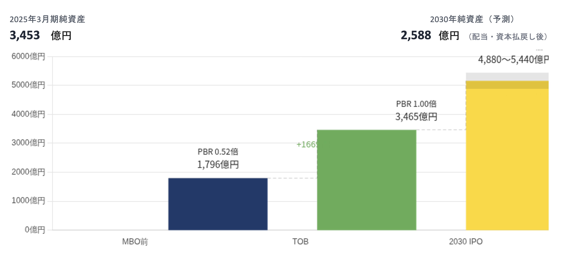

企業価値ブリッジ（Before→After）
MBO前（市場価値）
TOB価格
2030年IPO
MBO前（市場価値）
TOB価格
2030年IPO
1,796億円
3,465億円
4,880〜5,440億円
株価：3,990円
株価：7,700円（プレミアム+93%）
株価：1.0〜1.3万円
PBR 0.52倍
PBR 1.00倍
PBR 1.9〜2.1倍
純資産の半額評価
純資産とほぼ同水準
国内物流トップクラス

Slide 61
結びに
経営理念
私たちは、信頼と品質を追求した物流サービスを提供します。
私たちは、従業員の幸福と会社の繁栄に、責任を持ちます。
私たちは、地域社会へ貢献し、持続可能な未来を守ります。
本当の意味でこの理念は守られていたのか？答えは「否」である
信頼と品質を追求したサービスのためなら変革も恐れてはいけない。
会社の繁栄への責任感を本当に理解していないから今回TOBという外圧で従業員を動揺させてしまったのではないか？
地域社会へ貢献し、持続可能な未来というものをこれまで本当に描けていたのか？
今回の太陽総合商事のTOBが我々の経営理念に対して投げかけた問いは非常に大きく、そしてこれを乗り越えるのがこの経営理念の体現ではないか？

Slide 62
結びに
お客様の繁栄と幸せを“運ぶ”
お客様の繁栄と幸せを“運び続ける”
我々の運ぶものはお客様の繁栄と幸せであって、経営陣目線の幸せではない。
また運ぶだけで終わってしまうものであってはならず、これからも未来永劫お客様の繁栄と幸せを運び続ける存在でなければならない。
そのための改革を今日ここから始めていく、この社是のためになら私は社長として創業家に対しても変革を求めていく覚悟である。

Slide 63
EOF
とりあえず入れてます。
菜の花は１本では咲かない・・・
皆さんで一丸となって土壌の変革を実現したく存じます

